Slide 1



SKŁADANIE WNIOSKU
O SUBWENCJĘ PFR
TARCZA 2.0
DLA MŚP

Slide 2


Przed wnioskiem:
Firma może wnioskować o subwencję finansową od 15 stycznia 2021 r. do 28 lutego 2021 r.
Firma musi być wpisana do Krajowego Rejestru Sądowego (KRS) lub Centralnej Ewidencji
i Informacji o Działalności Gospodarczej (CEiDG)
W przypadku ubiegania się o subwencję finansową będzie wymagane złożenie pliku JPK_V7M lub JPK_V7K do organu podatkowego, z wyprzedzeniem umożliwiającym przeprocesowanie danych przez organ podatkowy i przekazanie danych do PFR - co najmniej 7 dni kalendarzowych. Złożenie wniosku o subwencję wcześniej rodzi ryzyko jego odrzucenia przez PFR.

Slide 3
Zanim złożysz wniosek:
Upewnij się, że dane firmy widoczne w bankowości elektronicznej są aktualne (zgodnie z wpisem we właściwym rejestrze).
Zweryfikuj czy posiadasz odpowiednie umocowanie do złożenia wniosku i zawarcia umowy subwencji w formie elektronicznej (wydruk z CEIDG, odpis z KRS lub pełnomocnictwo).Jeśli z odpisu KRS lub z wydruku z CEIDG nie wynika uprawnienie do samodzielnej reprezentacji przedsiębiorcy przez osobę składającą wniosek, niezbędne jest załączenie pełnomocnictwa (zgodnego ze wzorem dostępnym na stronie PFR) podpisanego wyłącznie kwalifikowanym podpisem elektronicznym (UWAGA: profil zaufany nie spełnia warunków kwalifikowanego podpisu).
Sprawdź czy na dzień 31 grudnia 2019 r. oraz 1 listopada 2020 r. oraz na dzień składania wniosku prowadziłeś działalność gospodarczą w ramach przynajmniej jednej z branż wskazanych przez PFR.

Slide 4
Zanim złożysz wniosek:
Przygotuj informację dotyczącą wysokości Przychodów:
Przygotuj informacje o wysokości Przychodów w wybranych przez Ciebie okresach do porównania:
  od 1 kwietnia 2020 do 31 grudnia 2020 w porównaniu z analogicznym okresem roku 2019, albo
  od 1 października 2020 do 31 grudnia 2020 w porównaniu z analogicznym okresem roku 2019.
Przygotuj informacje o faktycznych i prognozowanych:
  Przychodach w miesiącach:
    styczeń, luty, marzec, listopad i grudzień roku 2019,
    listopad i grudzień roku 2020,
    styczeń, luty i marzec roku 2021;
  kosztach stałych w miesiącach:
    listopad i grudzień roku 2020,
    styczeń, luty i marzec roku 2021

Slide 5
Zanim złożysz wniosek:
Przygotuj informację o liczbie zatrudnionych pracowników:
Przygotuj informację o liczbie zatrudnionych pracowników:
  na potrzeby ustalenia statusu przedsiębiorcy (MŚP) na dzień 31 grudnia 2019 r., a w przypadku braku jakiegokolwiek pracownika na dzień 31 lipca 2020 r.
  Przez pracownika rozumie się osobę zatrudnioną wyłącznie na podstawie umowy o pracę w przeliczeniu na pełne etaty z wyłączeniem pracowników przebywających na urlopach macierzyńskich, ojcowskich, rodzicielskich, wychowawczych lub zatrudnionych w celu przygotowania zawodowego,
  na potrzeby wyliczenia kwoty subwencji finansowej na dzień 30 września 2020 r.
  Za pracownika uważa się osobę fizyczną, która była zgłoszona przez przedsiębiorcę do ubezpieczenia społecznego w przeliczeniu na pełny wymiar czasu pracy lub osobę współpracującą z przedsiębiorcą, niezależnie od formy prawnej tej współpracy (np. umowy cywilnoprawne) oraz na którą przedsiębiorca odprowadza składki na ubezpieczenie społeczne. Wlicza się także osoby np. na urlopach wychowawczych, macierzyńskich, ojcowskich.

Slide 6
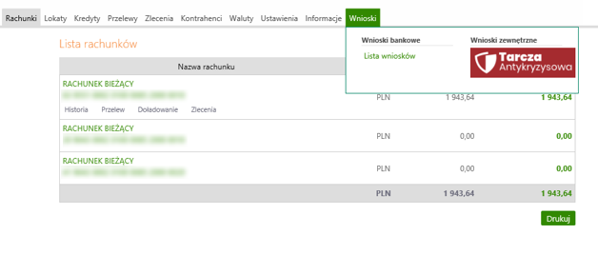
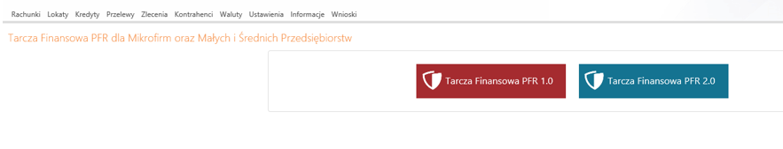
Wniosek o Subwencję dla MŚP – czynności do wykonania
1
Aby złożyć Wniosek o Subwencję Tarcza 2.0 lub sprawdzić status Wniosku należy w menu górnym wybrać „Wnioski” → „Wnioski zewnętrzne” i przycisk „Tarcza Antykryzysowa”.
2
W celu złożenia Wniosku o Subwencję Tarcza 2.0 wybierz opcję „Tarcza Finansowa PFR 2.0”.

Slide 7
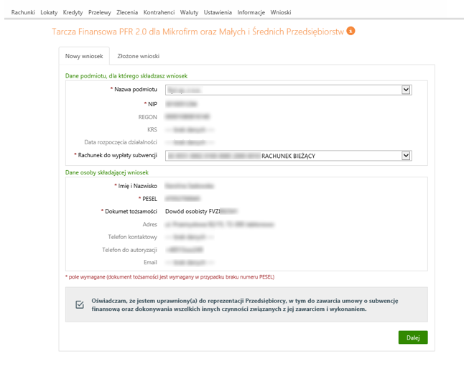
Wniosek o Subwencję dla MŚP – czynności do wykonania
3
W celu złożenia Wniosku o Subwencję Tarcza 2.0 wybierz zakładkę „Nowy wniosek” i wypełnij dane we wskazanych polach.
UWAGA!
Wybrany rachunek musi być firmowym rachunkiem rozliczeniowym prowadzonym w PLN. Nie może to być rachunek techniczny, VAT, walutowy, czy rachunek oszczędnościowo rozliczeniowy.
W celu sprawdzenia statusu Wniosku o Subwencję Tarcza 2.0 wybierz zakładkę „Złożone wnioski”.
4
Aby złożyć wniosek o subwencję wybierz przycisk „Dalej”
Po wybraniu przycisku „Dalej” zostaniesz przekierowany na Wniosek o Subwencję Tarcza 2.0.

Slide 8
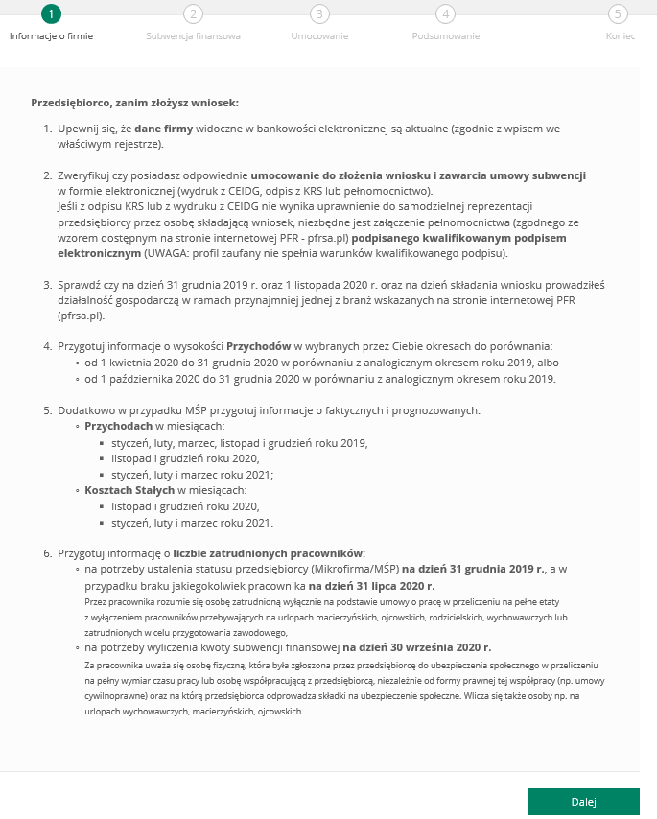
Wniosek o Subwencję dla MŚP – czynności do wykonania
5
Po wybraniu tych linków zostaniesz przekierowany na stronę www PFR, gdzie pobierzesz wzór Pełnomocnictwa oraz sprawdzisz listę kodów PKD, które kwalifikowane są w ramach Tarczy 2.0.
W tych trzech datach musisz mieć przynajmniej jeden ze wskazanych kodów:
31 grudnia 2019, 1 listopada 2020 r. , dzień złożenia wniosku.
Nie musi to być ten sam kod oraz nie musi to być kod główny.
Po wybraniu przycisku „Dalej” zostaniesz przekierowany na kolejny ekran

Slide 9
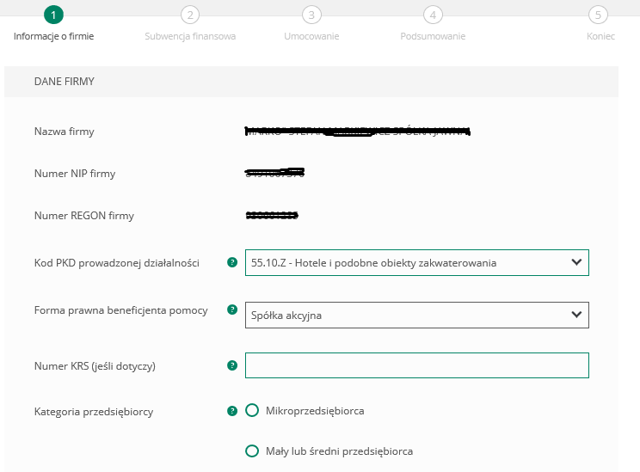
Wniosek o Subwencję dla MŚP – czynności do wykonania
6
DANE FIRMY
Należy wypełnić pola, dla których nie nastąpiło automatyczne zaczytanie danych.
Po wybraniu ikonki znaku zapytania „?” wyświetlą się podpowiedzi w zakresie wymaganych danych w ramach danego pola.
W polu Kategoria przedsiębiorcy należy wybrać:
Mikroprzedsiębiorca – jeżeli zatrudnienie w firmie na dzień 31.12.2019 r., a w przypadku braku jakiegokolwiek pracownika na tę datę - na dzień 31 lipca 2020 r., nie przekraczało 9 pracowników (z wyłączeniem właściciela/i), a roczny obrót lub suma bilansowa nie przekracza 2 mln euro;
Mały lub średni przedsiębiorca – jeżeli zatrudnienie w firmie na dzień 31 grudnia 2019 r., a w przypadku braku jakiegokolwiek pracownika na tę datę - na dzień 31 lipca 2020 r., nie przekraczało 249 pracowników (z wyłączeniem właściciela/i), a roczny obrót nie przekracza 50 mln EUR lub suma bilansowa nie przekracza 43 mln EUR.

Slide 10

Wniosek o Subwencję dla MŚP – czynności do wykonania
Duży przedsiębiorca może uczestniczyć w Programie na takich warunkach jak MŚP, jeżeli:
  25% lub więcej jego kapitału zakładowego lub praw głosu jest bezpośrednio lub pośrednio kontrolowane, wspólnie lub indywidualnie, przez jeden lub więcej organów publicznych, przy czym w każdym przypadku przedsiębiorstwo samodzielnie (bez wspólników i podmiotów powiązanych) zatrudnia do 249 pracowników, a roczny obrót nie przekracza 50 mln EUR lub jego suma bilansowa nie przekracza 43 mln EUR oraz
  nie jest Mikroprzedsiębiorcą,
  nie skorzystał z programu Tarcza finansowa Polskiego Funduszu Rozwoju dla Dużych Firm.
7
DANE FIRMY
Firma musi być wpisana do Krajowego Rejestru Sądowego (KRS) lub Centralnej Ewidencji i Informacji o Działalności Gospodarczej (CEiDG), aby móc dalej składać wniosek.

Slide 11
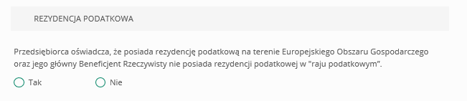
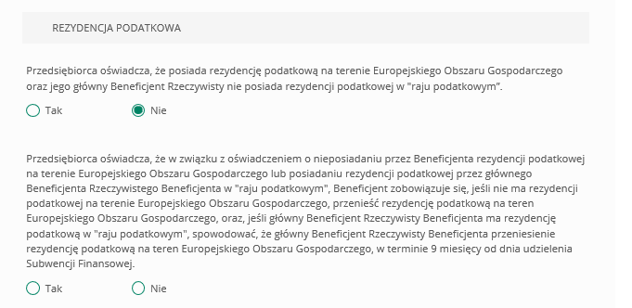
Wniosek o Subwencję dla MŚP – czynności do wykonania
8
Należy wybrać odpowiednią odpowiedź przy tym oświadczeniu.
W przypadku zaznaczenia opcji „NIE” pojawi się kolejny ekran.
Należy odznaczyć akceptację tego oświadczenia, aby móc przejść dalej.

Slide 12
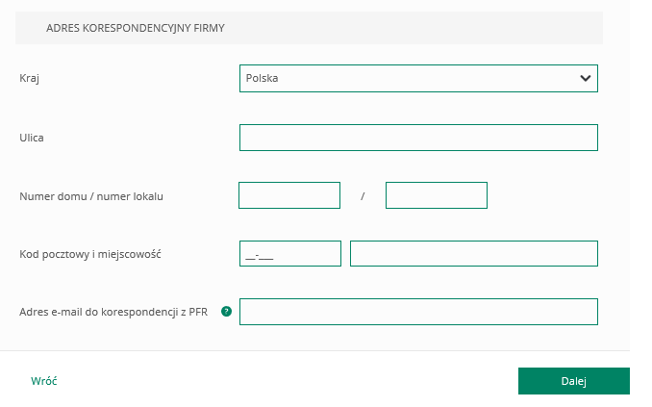
Wniosek o Subwencję dla MŚP – czynności do wykonania
9
ADRES KORESPONDENCYJNY FIRMY
Należy wypełnić pola dla których nie nastąpiło automatyczne zaczytanie danych.
Po zaznaczeniu ikonki znaku zapytania „?” wyświetlą się podpowiedzi w zakresie wymaganych danych w ramach danego pola.
To pole jest obowiązkowe i będzie wykorzystywane przez PFR do wszelkiej komunikacji z Beneficjentem.
Po wybraniu przycisku „Dalej” zostaniesz przekierowany na kolejny ekran
Po wybraniu przycisku „Wróć” zostaniesz przekierowany na poprzedni ekran.

Slide 13
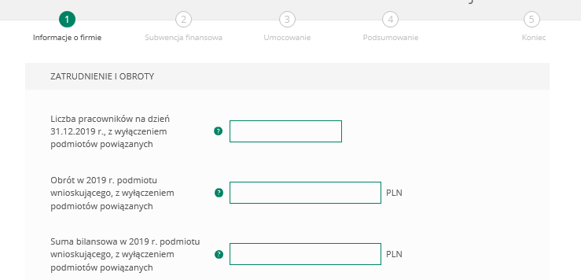
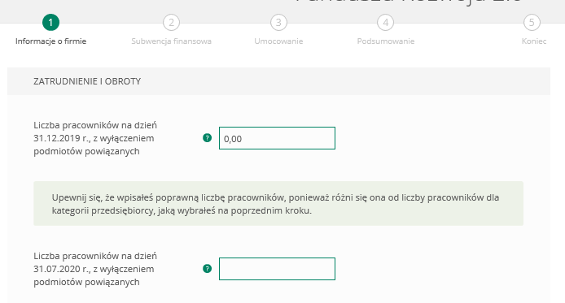
Wniosek o Subwencję dla MŚP – czynności do wykonania
10
ZATRUDNIENIE I OBROTY
Należy podać liczbę pracowników zatrudnionych przez przedsiębiorcę na dzień 31.12.2019 r. - nie więcej niż 249 pracowników.
Na potrzeby ustalenia statusu MŚP przez pracownika należy rozumieć osobę zatrudnioną na podstawie umowy o pracę, przy czym za pracowników nie uważa się pracowników na urlopach macierzyńskich, ojcowskich, rodzicielskich, wychowawczych lub zatrudnionych w celu przygotowania zawodowego.
W przypadku braku jakiegokolwiek pracownika na tę datę – należy w tym polu wpisać „0” i w kolejnym polu należy podać liczbę pracowników na dzień 31 lipca 2020 r.
Należy podać wartość (netto w PLN) obrotów gospodarczych i sumy bilansowej w 2019 roku w celu ustalenia statusu MŚP. O tym, czy firma kwalifikuje się jako MŚP decydują dwa czynniki. Pierwszym jest zatrudnienie, natomiast drugim roczny obrót za 2019 r. nie przekraczał 50 mln EUR lub suma bilansowa w 2019 r. nie przekraczała 43 mln EUR. Przy czym wystarczy tylko, aby jeden z elementów kryterium finansowego nie przekraczał limitu przewidzianego dla MŚP, aby cały warunek kryterium finansowego został spełniony.
Przykład
Przedsiębiorca zatrudniający 100 pracowników, którego obrót wynosi 60 mln EUR, a suma bilansowa 30 mln EUR, jest MŚP, gdyż jeden z elementów stanowiących kryterium finansowe mieści się w granicach ustalonych przez PFR. Biorąc pod uwagę wyłącznie kryterium finansowe, podmiot nie będzie MŚP, tylko wtedy, gdy obie wartości (obrót i suma bilansowa) będą powyżej progów ustalonych przez PFR.
.

Slide 14
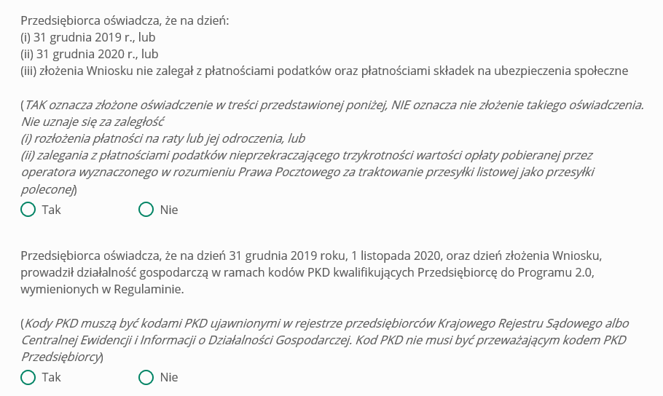
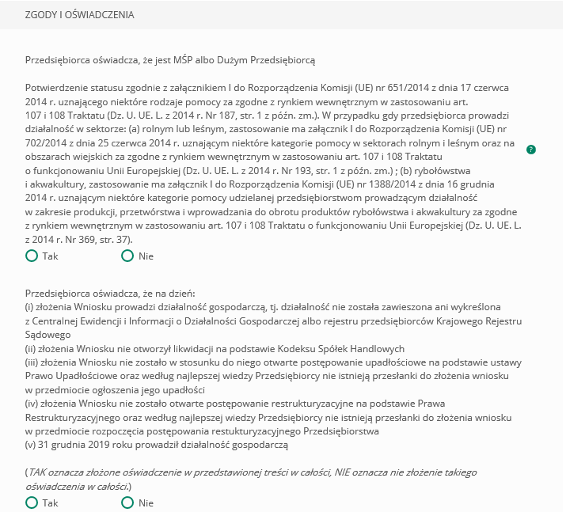
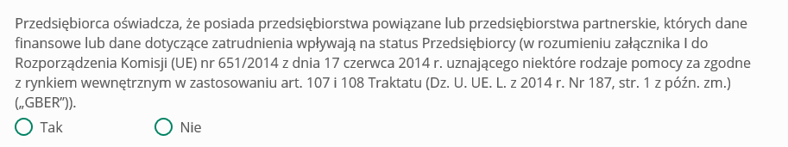
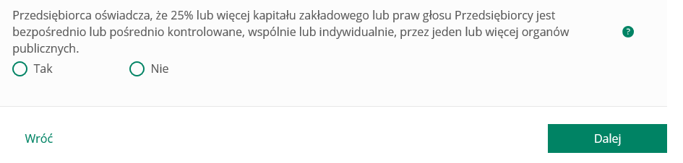
Wniosek o Subwencję dla MŚP – czynności do wykonania
11
ZGODY I OŚWIADCZENIA
Należy odznaczyć stosowne oświadczenie W przypadku wybrania opcji „TAK” pojawi się koleje oświadczenie.
Należy odznaczyć akceptację poszczególnych oświadczeń.
Po wybraniu przycisku „Wróć” zostaniesz przekierowany na poprzedni ekran.
Po wybraniu przycisku „Dalej” zostaniesz przekierowany na kolejny ekran

Slide 15
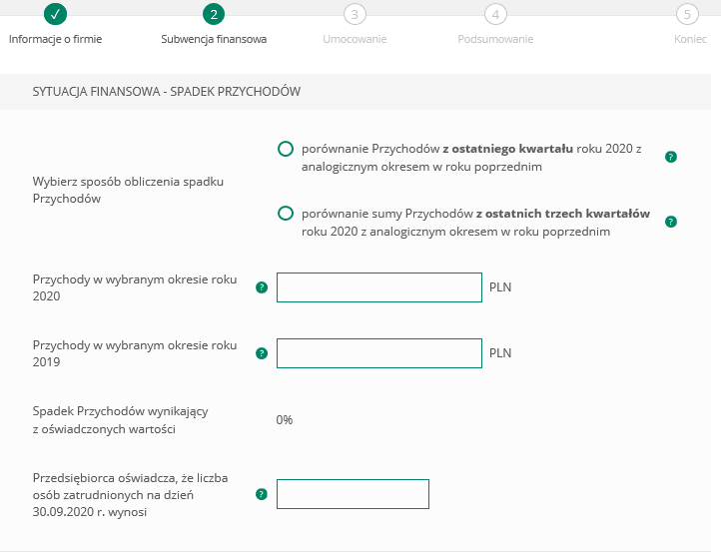
Wniosek o Subwencję dla MŚP – czynności do wykonania
12
SPADEK PRZYCHODÓW
Wybierz jeden z okresów porównawczych do obliczenia spadku przychodów potrzebnych do określenia wartości progu subwencji.
Podaj przychody netto w wybranym okresie z roku 2020 i 2019 w celu obliczenia spadku przychodów.
Spadek przychodów zostanie wyliczony automatycznie na podstawie danych wprowadzonych w dwóch powyższych polach.
PAMIĘTAJ!
Aby ubiegać się o subwencję finansową minimalny spadek przychodów w wybranym okresie to 30%.
Należy podać liczbę pracowników zatrudnionych przez przedsiębiorcę na dzień 30.09.2020 r.
Na potrzeby wyliczenia kwoty subwencji finansowej przez pracownika należy rozumieć osobę fizyczną i) która zgodnie z przepisami polskiego prawa pozostaje z pracodawcą w stosunku pracy oraz na dzień ustalania stanu zatrudnienia pracodawcy na potrzeby określenia kwoty subwencji finansowej została zgłoszona przez pracodawcę do ubezpieczeń społecznych, z zastrzeżeniem, że stan zatrudnienia określa się w przeliczeniu na pełny wymiar czasu pracy; (ii) współpracującą z przedsiębiorcą, niezależnie od formy prawnej tej współpracy (w szczególności na podstawie umów cywilnoprawnych - np. umowa zlecenia), oraz za którą przedsiębiorca odprowadza składki na ubezpieczenia społeczne na dzień ustalania stanu zatrudnienia przedsiębiorcy dla potrzeb określenia maksymalnej wysokości subwencji finansowej przysługującej przedsiębiorcy.

Slide 16
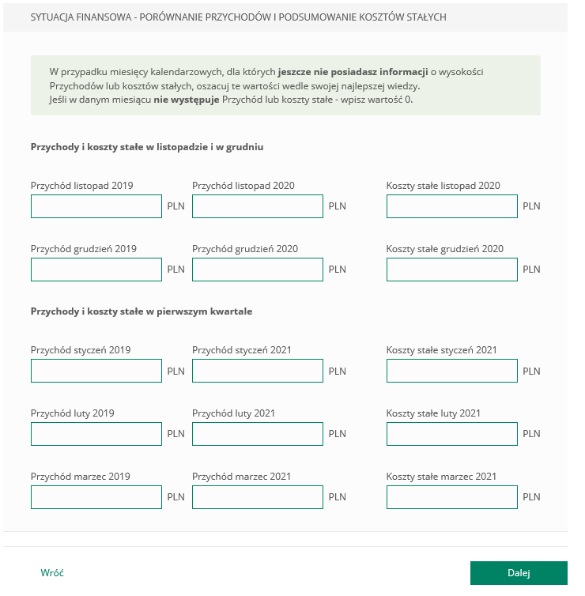
Wniosek o Subwencję dla MŚP – czynności do wykonania
12
SPADEK PRZYCHODÓW
Podaj przychody w wybranych miesiącach z roku 2019 i 2020 w celu obliczenia spadku przychodów (min. 30%) oraz Koszty stałe za wskazane miesiące roku 2020, które stanowią podstawę do wyliczenia kwoty
Podaj przychody w wybranych miesiącach z roku 2019 oraz prognozowane przychody we wskazanych miesiącach za 2021 w celu obliczenia spadku przychodów (min. 30%) oraz prognozowane Koszty stałe za wskazane miesiące roku 2021, które będą stanowić podstawę do wyliczenia kwoty subwencji.
Po wybraniu przycisku „Wróć” zostaniesz przekierowany na poprzedni ekran.
Po wybraniu przycisku „Dalej” zostaniesz przekierowany na kolejny ekran.

Slide 17
Wniosek o Subwencję dla MŚP – czynności do wykonania
Koszty Stałe oznaczają faktyczną stratę brutto (wynik finansowy przedsiębiorcy przed opodatkowaniem, uwzględniający zysk/stratę z działalności operacyjnej oraz koszty i przychody finansowe) w okresie od 1 listopada 2020 r. do 31 marca 2021 r., wykazaną przez Beneficjenta w rachunku zysków i strat lub innych dokumentach sprawozdawczych, z wyłączeniem rezerw na utratę wartości aktywów oraz uwzględniającą pomoc publiczną uzyskaną z innych źródeł (otrzymana lub oczekiwana).
W przypadku MŚP subwencja finansowa udzielana jest do wysokości 70% Kosztów Stałych. Wysokość kwoty subwencji finansowej określana jest na bazie deklarowanej przez beneficjenta wysokości Kosztów Stałych (za okres listopad – grudzień 2020 r. na podstawie rzeczywistych Kosztów Stałych oraz za okres styczeń – marzec 2021 r. na podstawie prognozowanych Kosztów Stałych).
Beneficjent będzie uprawniony do rekompensaty Kosztów Stałych tylko za okresy kwalifikowane, w których spadek obrotów wynosi co najmniej 30%. Koszty Stałe oraz wysokość obrotów za okres listopad - grudzień 2020 r. będą weryfikowane na podstawie danych rzeczywistych. Prognoza Kosztów Stałych oraz wysokości obrotów za okres styczeń-marzec 2021 r. będą natomiast weryfikowane następczo - jako warunek umorzenia subwencji finansowej.
Beneficjent będzie zobowiązany do zwrotu subwencji finansowej w kwocie przekraczającej 70% rzeczywistych Kosztów Stałych w okresie od 1 listopada 2020 r. do 31 marca 2021 r., z wyłączeniem rezerw na utratę wartości aktywów oraz uwzględniającej uzyskaną pomoc publiczną z innych źródeł.

Slide 18
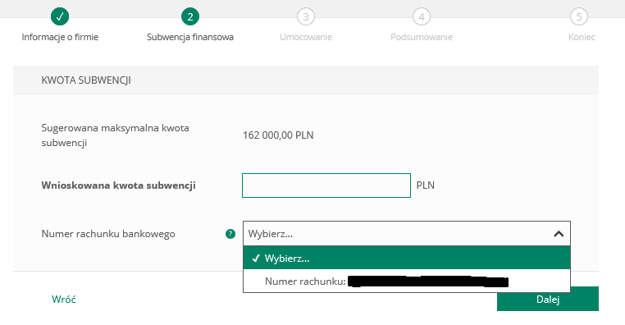
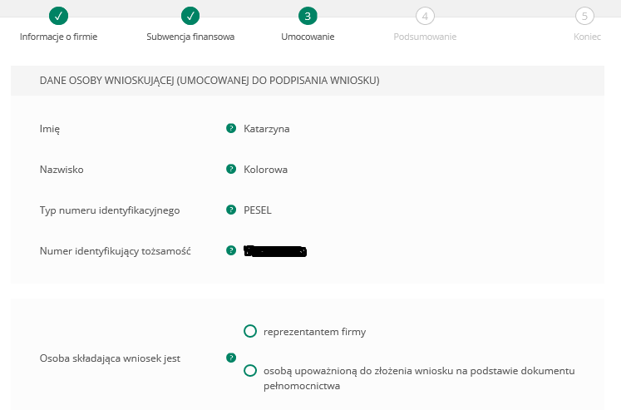
Wniosek o Subwencję dla MŚP – czynności do wykonania
13
KWOTA SUBWENCJI
Sugerowana kwota subwencji finansowej wyliczona na podstawie danych wprowadzonych na poprzednim ekranie.
Wpisz kwotę subwencji finansowej, którą chcesz otrzymać. Upewnij się, że wpisałeś właściwą wartość.
PAMIĘTAJ!
Maksymalna kwota finansowania dla MŚP z Tarczy Finansowej 2.0 nie może przekroczyć 3,5 mln zł z zastrzeżeniem, że wysokość pomocy na jednego pracownika nie może przekroczyć 72 tys. zł, a maksymalna kwota finansowania z Tarczy Finansowej 1.0 i Tarczy Finansowej 2.0 nie może w sumie przekroczyć 144 tys. zł na jednego pracownika.
Stan zatrudnienia na potrzeby ustalenia powyższych limitów badany będzie na dzień 30 września 2020 r.
Na liście powinien wyświetlić się rachunek bankowy, który wybrałeś do wpłaty subwencji finansowej.
Po wybraniu przycisku „Wróć” zostaniesz przekierowany na poprzedni ekran.
Po wybraniu przycisku „Dalej” zostaniesz przekierowany na kolejny ekran.
14
POTWIERDZENIE UMOCOWANIA
Sprawdź czy dane osoby, która wypełnia wniosek są poprawne.
UWAGA!
Jeśli któraś z danych uległa zmianie lub jest błędna, niezwłocznie zgłoś to do Banku w celu jej poprawienia zanim wyślesz wniosek do PFR.
Zaznacz odpowiednią opcję. Jeśli jesteś właścicielem firmy lub możesz reprezentować ją jednoosobowo wybierz – reprezentant firmy. W przypadku gdy jesteś wyłącznie osobą upoważnioną do złożenia wniosku, zaznacz drugą opcję.

Slide 19
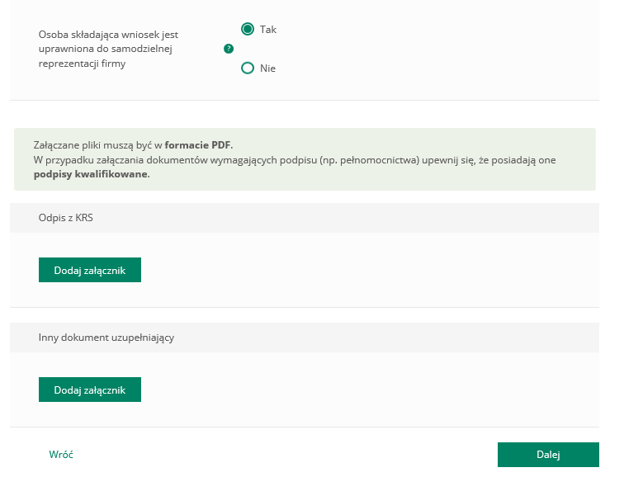
Wniosek o Subwencję dla MŚP – czynności do wykonania
15
POTWIERDZENIE UMOCOWANIA - REPREZENTANT FIRMY
Jeśli masz umocowanie do jednoosobowego reprezentowania firmy, to zaznacz „TAK”. Zostaniesz poproszony o załączenie wyłącznie odpisu z KRS w celu potwierdzenie swojego umocowania.
Należy załączyć wygenerowany z bazy odpis z KRS.
PAMIĘTAJ!
Jeśli masz więcej dokumentów do załączenia wystarczy wybrać przycisk „Dodaj załącznik” i dołącz kolejny dokument. Wszystkie załączone dokumenty muszą być w formacie PDF, a każdy z nich nie może być większy niż 5MB.
Jeśli chcesz przekazać do PFR dodatkowy dokument, to dołącz go tutaj. Pamiętaj tylko, że wszystkie załączone dokumenty muszą być w formacie PDF. Jeśli nie masz żadnego dodatkowego dokumentu do przekazania, to nie uzupełniaj tej sekcji.
Po wybraniu przycisku „Wróć” zostaniesz przekierowany na poprzedni ekran.
Po wybraniu przycisku „Dalej” zostaniesz przekierowany na kolejny ekran.

Slide 20
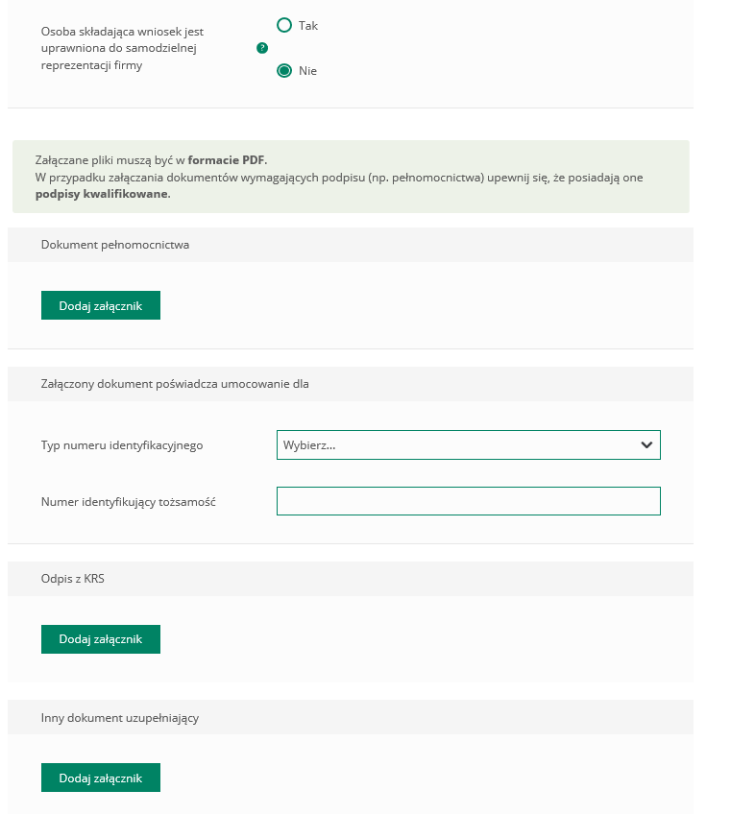
Wniosek o Subwencję dla MŚP – czynności do wykonania
16
POTWIERDZENIE UMOCOWANIA – OSOBA UPOWAŻNIONA DO REPREZENTOWANIA FIRMY
Jeśli jesteś osobą upoważnioną do złożenia wniosku, to wybierz „NIE”. Zostaniesz poproszony o załączenie Pełnomocnictwa podpisanego przez reprezentanta/ów firmy oraz odpis z KRS w celu potwierdzenie umocowania tych osób.
Załącz podpisane Pełnomocnictwo zgodne ze wzorem PFR.
PAMIĘTAJ!
Pełnomocnictwo musi być podpisane przez reprezentanta/ów firmy wyłącznie elektronicznym podpisem kwalifikowanym (profil zaufany nie spełnia kryteriów podpisu kwalifikowanego). Załączony dokument musi być w formacie PDF o wielkości do 5 MB.
Wprowadź Typ numeru identyfikacyjnego i jego Numer identyfikacyjny tożsamość dla osoby umocowanej, która składa wniosek w imieniu Beneficjenta w bankowości internetowej.
PAMIĘTAJ!
Te dane muszą być takie same jak dane udostępnione w bankowości internetowej (patrz pkt. 13 – dane umocowanego).
Należy załączyć odpis z KRS.
PAMIĘTAJ!
Jeśli masz więcej dokumentów do załączenia wystarczy wybrać przycisk „Dodaj załącznik” i dołącz kolejny dokument. Wszystkie załączone dokumenty muszą być w formacie PDF, a każdy z nich nie może być większy niż 5MB.
Jeśli chcesz przekazać do PFR dodatkowy dokument, to dołącz go tutaj. Pamiętaj tylko, że wszystkie załączone dokumenty muszą być w formacie PDF. Jeśli nie masz żadnego dodatkowego dokumentu do przekazania, to nie uzupełniaj tej sekcji.

Slide 21
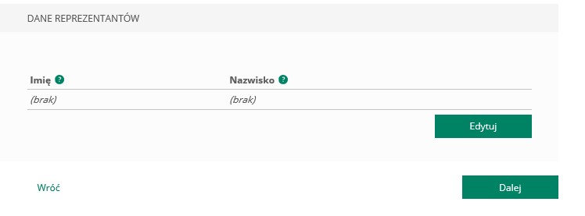
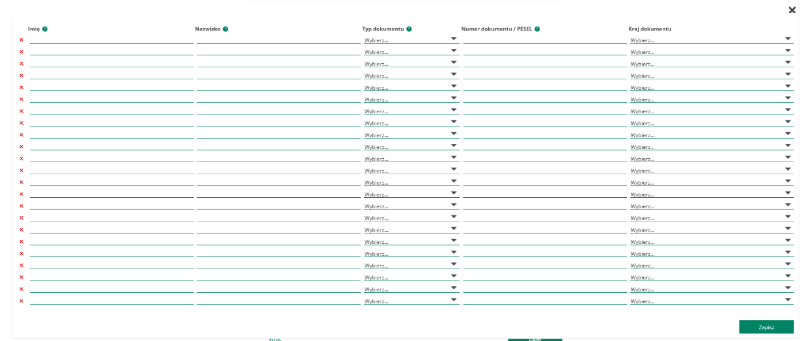
Wniosek o Subwencję dla MŚP – czynności do wykonania
16
POTWIERDZENIE UMOCOWANIA – OSOBA UPOWAŻNIONA DO REPREZENTOWANIA FIRMY
W celu dodania reprezentantów firmy, którzy podpisali Pełnomocnictwo należy wybrać przycisk „Edytuj”.
Po wybraniu przycisku „Wróć” zostaniesz przekierowany na poprzedni ekran.
Po wybraniu przycisku „Dalej” zostaniesz przekierowany na Wniosek o Subwencję Tarcza 2.0.
W tej tabeli należy uzupełnić dane reprezentantów firmy, którzy złożyli podpisy na Pełnomocnictwie.
Jeśli chcesz zapisać wprowadzone przez siebie dane wybierz przycisk „Zapisz”.

Slide 22
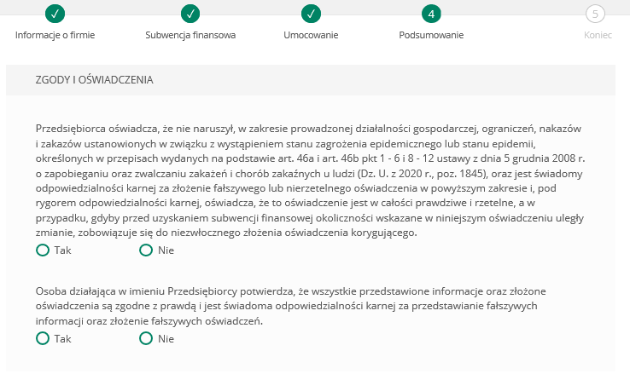
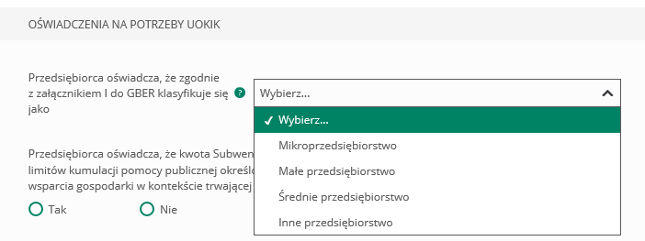
Wniosek o Subwencję dla MŚP – czynności do wykonania
17
PODSUMOWANIE – ZGODY I OŚWIADCZENIA
Należy odznaczyć akceptację poszczególnych oświadczeń.
Wybierz z listy rozwijalnej odpowiedni status Beneficjenta.

Slide 23
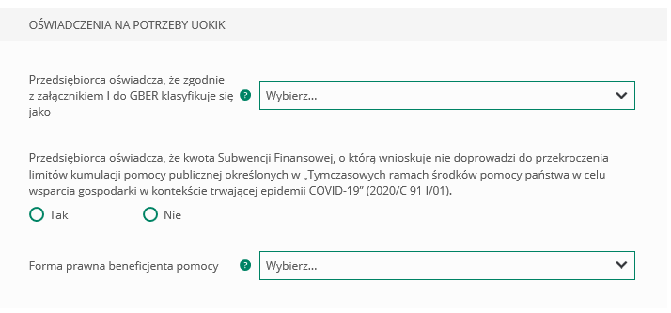
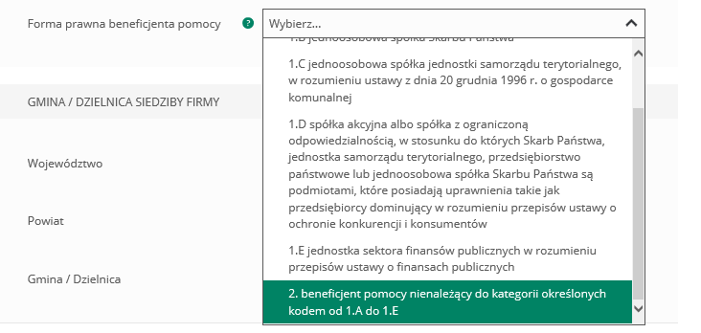
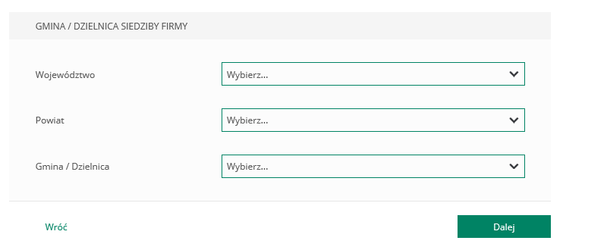
Wniosek o Subwencję dla MŚP – czynności do wykonania
17
PODSUMOWANIE – ZGODY I OŚWIADCZENIA
Aby przejść dalej należy odznaczyć akceptację oświadczenia.
Wybierz z listy rozwijalnej odpowiednią formę prawną Beneficjenta.
Należy uzupełnić pola wybierając z listy rozwijalnej dane dotyczące siedziby firmy.
Po wybraniu przycisku „Wróć” zostaniesz przekierowany na poprzedni ekran.
Po wybraniu przycisku „Dalej” zostaniesz przekierowany na kolejny ekran.

Slide 24
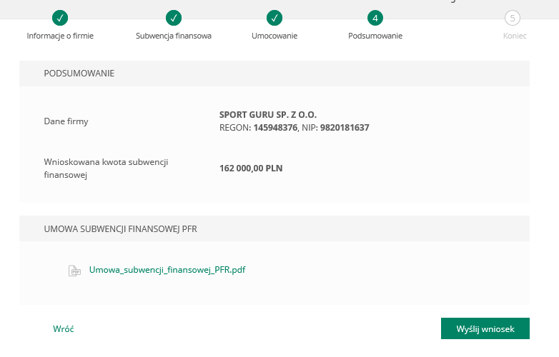
Wniosek o Subwencję dla MŚP – czynności do wykonania
18
PODSUMOWANIE – AKCEPTACJA WNIOSKU I WZORU UMOWY SUBWENCJI FINANSOWEJ
Sprawdź czy wszystkie dane są poprawne.
UWAGA!
Jeśli któraś z danych uległa zmianie lub jest błędna, niezwłocznie zgłoś to do Banku w celu jej poprawienia zanim wyślesz wniosek do PFR.
Po akceptacji zgód i oświadczeń istnieje możliwość pobrania projektu umowy subwencji finansowej PFR (umowa jeszcze nie jest podpisana).
Przedsiębiorca ma możliwość zapoznania się z warunkami umowy - z prawami i obowiązkami wynikającymi z jej zawarcia oraz sprawdzenia poprawności swoich danych.
Aby wysłać wniosek o tarczę należy wybrać przycisk „Wyślij wniosek”.
Po wybraniu przycisku „Wróć” zostaniesz przekierowany na poprzedni ekran.

Slide 25
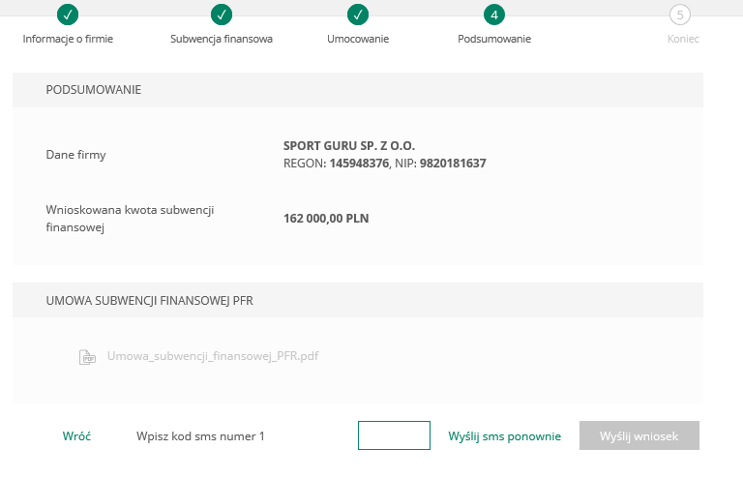
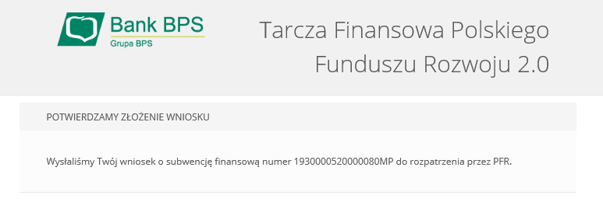
Wniosek o Subwencję dla MŚP – czynności do wykonania
19
PODSUMOWANIE
Po wybraniu przycisku „Wyślij wniosek” przyjdzie na nr telefonu podany przez Przedsiębiorcę do kontaktu z Bankiem lub wskazany przez osobę upoważnioną we Wniosku kod sms, który należy wprowadzić do wniosku celem jego zatwierdzenia.
SMS
Aby zatwierdzić wniosek należy wprowadzić 8-cyfrowy kod.
Wprowadzenie kodu sms jest równoznaczne z podpisaniem Umowy Subwencji Finansowej.
UWAGA!
Brak wprowadzenia kodu sms w celu zatwierdzenia wniosku i umowy skutkuje nie wysłaniem wniosku do PFR i tym samym nie otrzymanie subwencji finansowej.
Aby wygenerować ponownie kod do zatwierdzenia wniosku należy wybrać przycisk „Wyślij sms ponownie”.
Po wprowadzeniu 8-cyfrowego kodu należy wybrać przycisk „Wyślij wniosek”.
20
POTWIERDZENIE ZŁOŻENIA WNIOSKU O SUBWENCJĘ FINANSOWĄ
Po wysłaniu wniosku pojawi się informacja z numerem identyfikującym wniosek.

Slide 26
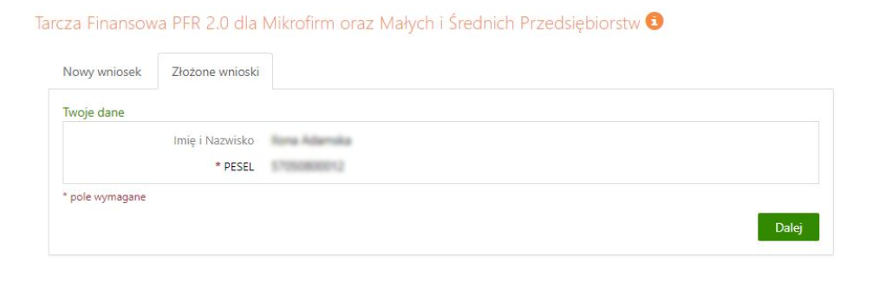
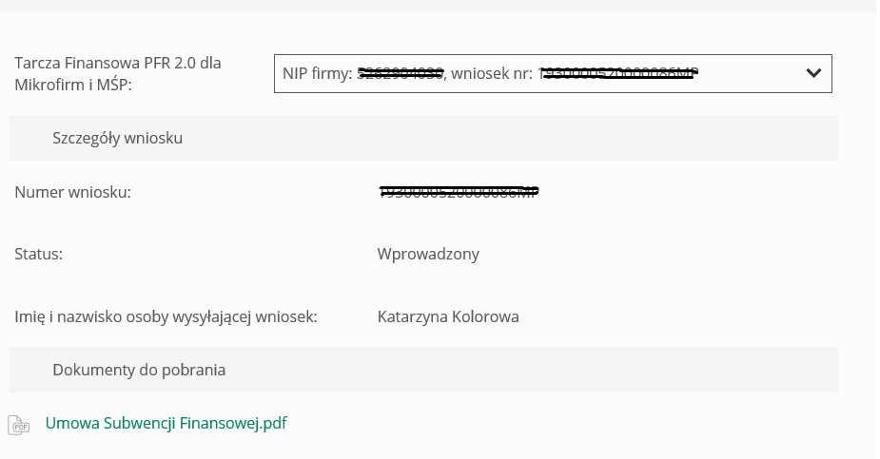
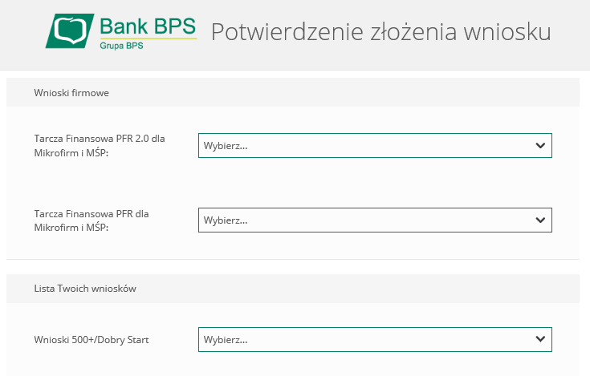
Sprawdzenie statusu wniosku
Aby sprawdzić status wniosku po jego wysłaniu należy wrócić do zakładki „Złożone wnioski”, a następnie wybrać przycisk „Dalej”.
Z listy rozwijalnej wybierz numer wniosku, którego status chcesz sprawdzić.
W polu „Status” jest podana informacja o aktualnym statusie wniosku.
Status „Wprowadzony” oznacza, że wniosek został złożony i oczekuję na decyzję PFR.
Istnieje możliwość pobrania Umowy Subwencji Finansowej, która została już przez Przedsiębiorcę podpisana przy użyciu kodu sms i wysłaniu wniosku. Dodatkowo umowa o subwencję finansową jest opatrzona pieczęcią Banku.

Slide 27
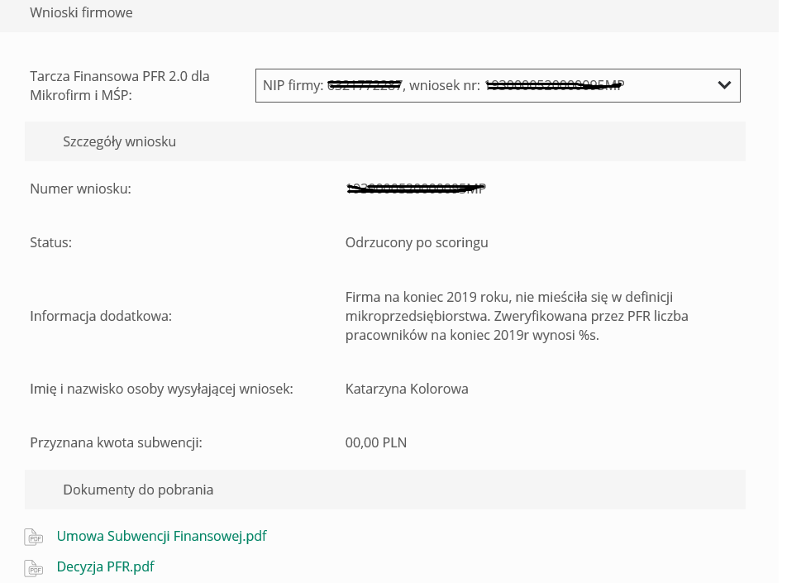
Sprawdzenie statusu wniosku
W przypadku wniosków odrzuconych w polu „Status” jest podany aktualny status wniosku, a w polu „Informacja dodatkowa” - powód odrzucenia wniosku.
Umowa będzie dostępna przez cały okres trwania Programu, do czasu spłaty przez Przedsiębiorcę nieumorzonej kwoty subwencji.
W przypadku, gdy Przedsiębiorca otrzyma decyzję negatywną, wówczas status wniosku ulegnie zmianie na „Odrzucony po scoringu” lub „Odrzucony przed scoriniem”. W tym miejscu będzie możliwość pobrania Decyzji PFR, w której będzie wskazana przyczyna odrzucenia wniosku.

Slide 28
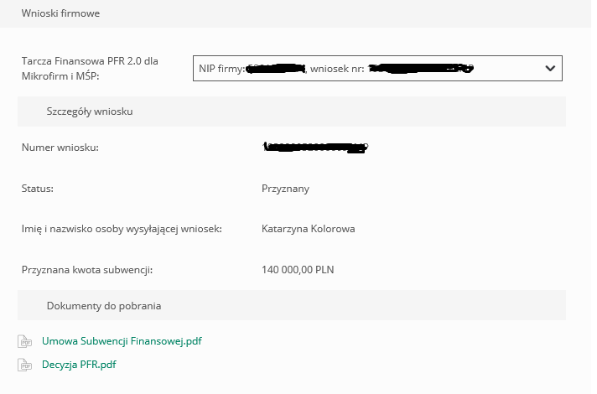
Sprawdzenie statusu wniosku
W przypadku wniosków z pozytywną decyzją w polu „Status” jest podany aktualny status wniosku „Przyznany”.
Umowa będzie dostępna przez cały okres trwania Programu, do czasu spłaty przez Przedsiębiorcę nieumorzonej kwoty subwencji.
W przypadku, gdy Przedsiębiorca otrzyma decyzję pozytywną, wówczas status wniosku ulegnie zmianie na „Przyznany” i będzie możliwość pobrania Decyzji PFR.

Slide 29
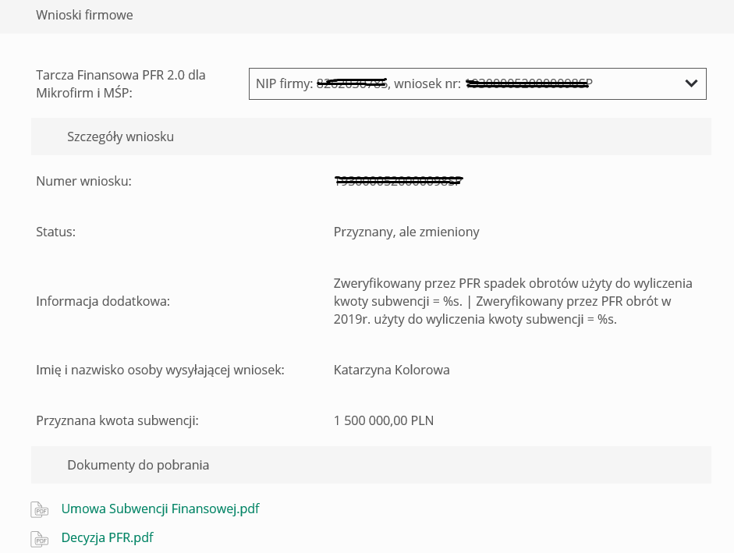
Sprawdzenie statusu wniosku
W przypadku wniosków z częściowo pozytywną decyzją w polu „Status” jest podany aktualny status wniosku, a w polu „Informacja dodatkowa” - powód zmiany kwoty subwencji.
Umowa będzie dostępna przez cały okres trwania Programu, do czasu spłaty przez Przedsiębiorcę nieumorzonej kwoty subwencji.
W przypadku, gdy Przedsiębiorca otrzyma decyzję częściową pozytywną, wówczas status wniosku ulegnie zmianie na „Przyznany, ale zmieniony”. W tym miejscu będzie możliwość pobrania Decyzji PFR, w której zostanie wskazana przyczyna zmiany wnioskowanej kwoty subwencji.

